Slide 1
O‘zbek tili
8
sinf
Mavzu:
Harakat nomi, uning yasalishi va qo‘llanishi

Slide 2
MUSTAQIL BAJARISH UCHUN TOPSHIRIQLAR
Asar va muallifning nomi | Asar g‘oyasi | Ijobiy qahramonlar | Salbiy qahramonlar
G‘afur G‘ulom “Shum bola” qissasi. | G‘afur G‘ulom mana shu nursiz, qabohat va jaholatga to‘la muhitni yosh bola nigohi orqali rang-barang mazmunga to‘la holda tasvirlaydi. | Shum bola (topqir, hozirjavob), Omon (shum bolaning do‘sti). | Sariboy bo‘lis (ezma, injiq, xasis), Sulton (o‘g‘ri, kissavur), Eshon (ikkiyuzlamachi).

Slide 3
MUSTAQIL BAJARISH UCHUN TOPSHIRIQLAR
Asar va muallifning nomi | Asar g‘oyasi | Ijobiy qahramonlar | Salbiy qahramonlar
Xudoyberdi To‘xtaboyev “Sariq devni minib” asari. | Yozuvchi har bir ishda bilim, uquv bo‘lishi lozimligi, bilimsizlik insonga pand berishi mumkinligini uqtiradi. | Hoshimjon (sarguzashttalab, sofdil, ko‘ngli toza bola). | Soraxon folbin (yolg‘onchi).

Slide 4
2-topshiriq
- Qayerdan kelyapsan? Qo‘lingdagi qanday kitob?
- Oybek haqida berilgan topshiriq bo‘yicha kutubxonaga borgan edim. Oybekning “Bolalik” qissasini ham oldim.
- Kutubxonada yana qanday asarlar bor?
- Oybekning “Navoiy” romani ham bor ekan. Men qissani o‘qib bo‘lgach, shu romanni olib o‘qimoqchiman.
- Men ham kutubxonadan Oybekning kitoblarini olib o‘qimoqchiman.

Slide 5
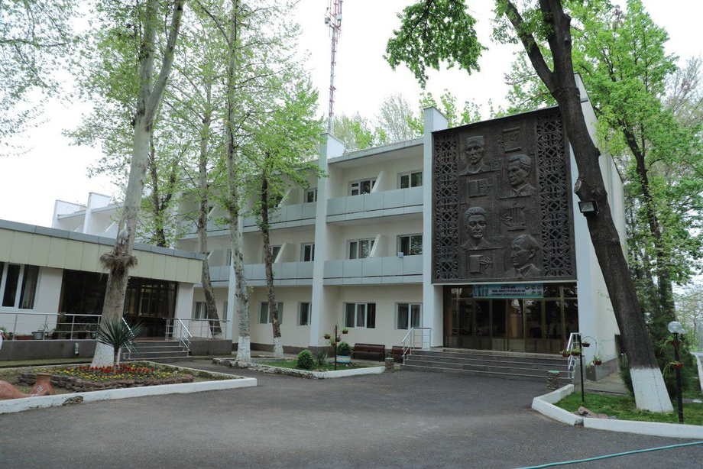
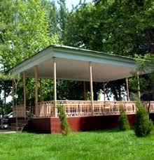
Yozuvchilar uyi

Slide 6
BILIB OLING
Fe’lning otga xoslangan shakli harakat nomi deb ataladi. Harakat nomi fe’l asosiga -sh (-ish), -v(-uv), -moq qo‘shimchalarini qo‘shib yasaladi.
Masalan: o‘qish, yozish, boruv, yaratmoq. Bunda a yoki i tovushi bilan tugagan fe’l asoslariga – v qo‘shimchasi qo‘shilganda, a unlisi o ga, i unlisi u ga aylanadi.
Masalan: qara – qarov, o‘qi – o‘quv.
Harakat nomi ot kabi egalik, kelishik, ko‘plik qo‘shimchalari bilan birga keladi va gapda otga xos vazifalarni bajaradi.
Masalan: Olmoqning bermog‘i bor.

Slide 7
5-mashq
Berilgan gaplarni o‘qing, ko‘chiring. Ajratib ko‘rsatilgan fe’l shakllarinining nomini ayting.
1. Kitob o‘qish bolalarning eng sevimli mashg‘ulotiga aylanishi kerak.
2. Kitob – hayot darsligi, uni nafaqat o‘qish, sinchiklab uqish ham kerak.
3. Kitob evaziga hech narsa talab qilmay, o‘zidagi barcha narsani beradi.
4. Ilm olish va ijod qilishdan zavqliroq va foydali narsa yo‘q.
5. Kitob nondek aziz: uni yirtish, yerga tashlash, yoqish jaholatdir.

Slide 8
Abdulla Qodiriy
“O‘tgan kunlar”, “Mehrobdan chayon”
Oybek
“Navoiy”
“Bolalik”
Pirimqul Qodirov
“Yulduzli tunlar”
Xudoyberdi To‘xtaboyev
“Sariq devni minib”
Abdulla Qahhor
hikoyalari
O‘zbek yozuvchilari
O‘tkir Hoshimov
“Ikki eshik orasi”
O‘lmas Umarbekov
“Odam bo‘lish qiyin”
Tohir Malik
“Shaytanat”

Slide 9
6-mashq
Berilgan fe’llardan sof fe’l va harakat nomi shakllarini yasang va savollar asosida ikki guruhga ajratib yozing. Tovush o‘zgarishlari yuz bergan so‘zlarga izoh bering.
Nima qildi? | Nima qilish?
sanadi | sanash
o‘yladi | o‘ylash
qaradi | qarash
yozdi | yozish
O‘yla, qara, ijod qil, yarat, yoz, sot, chiq, chaq, sayla, o‘qi.

Slide 10
7-mashq
Nuqtalar o‘rniga -sh, (-ish), -moq qo‘shimchalaridan mosini qo‘yib gaplarni ko‘chiring. Harakat nomi shakliga so‘roq bering va gapdagi vazifasini ayting.
1. Chiroyli yozish san’at asari kabi qadrlanadi.
2. Chiroyli yozishni o‘rgan.
3. Aytmagan joyga borish yo‘q, aytgan joydan qolish yo‘q.
4. Bilim takrorlash orqali mustahkamlanadi.
5. Biror xalqning axloqini bilmoqni istasang, uning adabiyoti bilan tanish.
6. Borish-kelish qilmaysiz, kimdan qoldi ko‘nglingiz.
7. Vatanni sevmoq iymondandir.

Slide 11
Maqollar
Kitob – bilim bulog‘i,
O‘quvchining o‘rtog‘i.
Kitob xazina – bilim boylik.
Kitobdan yaxshi do‘st yo‘q.
Kitob – aql qayrog‘i.

Slide 12
MUSTAQIL BAJARISH UCHUN TOPSHIRIQLAR
1. “Men sevgan asar” mavzusida matn yarating.
2. Harakat nomi qo‘shimchalari qatnashgan maqollarga misollar yozing.

